Slide 1
Профессия 23.01.09 Машинист локомотива
Срок обучения: 2 года 10 месяцев
Квалификации:
1. Слесарь по ремонту подвижного состава;
2. Помощник машиниста электровоза.

Slide 2
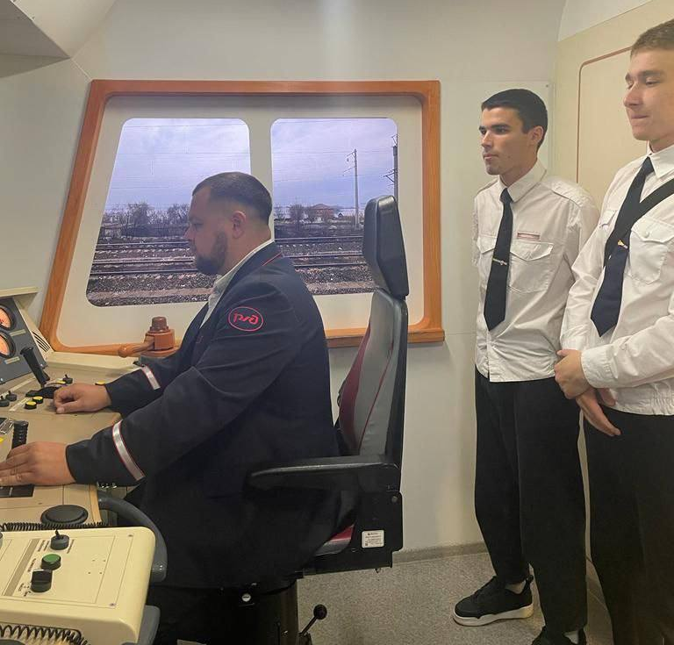
Профессия 23.01.09 Машинист локомотива
Содержание труда:
Управление грузовым, пассажирским поездом дальнего следования, пригородного и местного сообщения, специальным поездом, промышленным локомотивом (на внутризаводских путях, шахтах, рудниках и т.д.) Выполнение маневровых передвижений, соблюдение графика движения поездов, руководство локомотивной бригадой, служебный и технический осмотр локомотива.

Slide 3
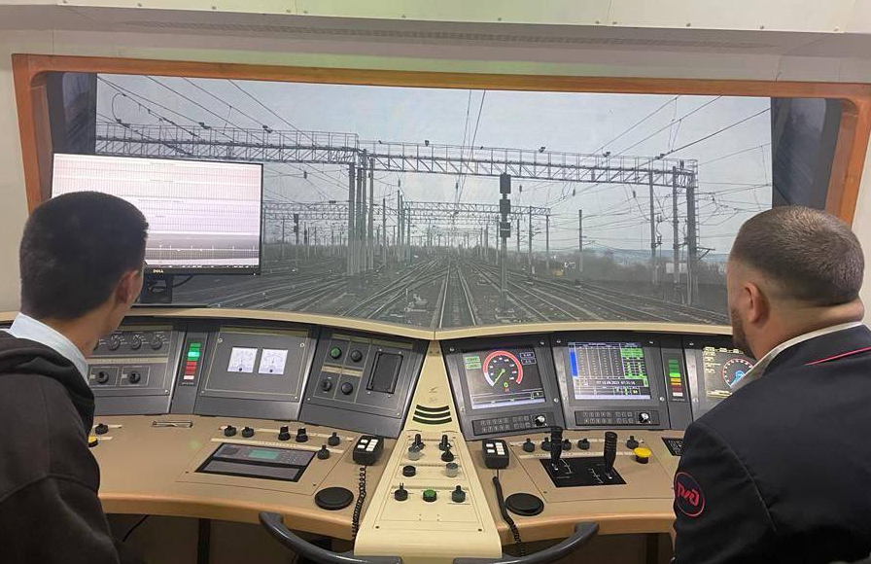
Профессия 23.01.09 Машинист локомотива
Личные качества: хорошее здоровье и физическая сила, выносливость, высокое чувство ответственности, быстрая реакция, способность концентрировать внимание, хорошее зрение (в том числе цветовое), острый слух, хорошая память. Технический склад ума, саморазвитие, организованность, дисциплинированность

Slide 4
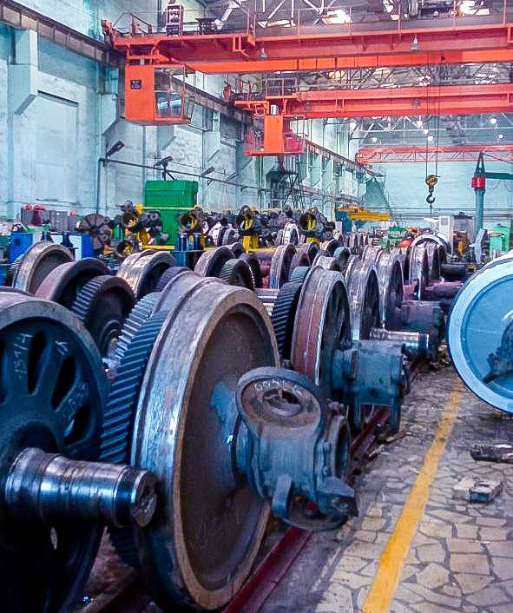
Профессия 23.01.09 Машинист локомотива
Выпускник, освоивший образовательную программу, должен обладать профессиональными компетенциями, соответствующими основным видам деятельности:
1. Техническое обслуживание и ремонт локомотива
1.1. Проверять взаимодействие узлов локомотива.
1.2. Производить монтаж, разборку, соединение и регулировку частей ремонтируемого объекта локомотива.

Slide 5
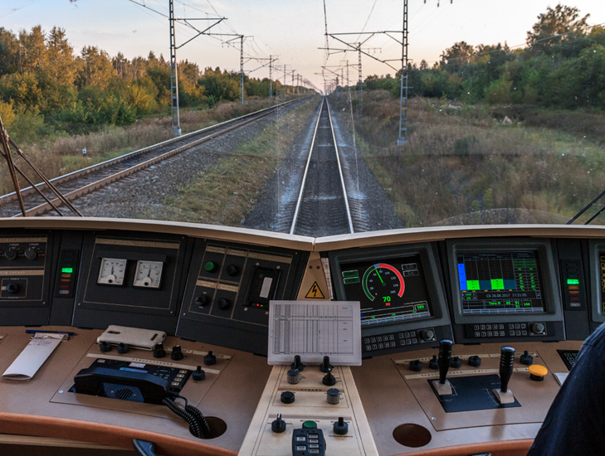
Профессия 23.01.09 Машинист локомотива
Выпускник, освоивший образовательную программу, должен обладать профессиональными компетенциями, соответствующими основным видам деятельности:
2. Управление и техническая эксплуатация локомотива
2.1. Осуществлять приемку и подготовку локомотива к рейсу.
2.2. Обеспечивать управление локомотивом.
2.3. Осуществлять контроль работы устройств, узлов и агрегатов локомотива

Slide 6
Профессия 23.01.09 Машинист локомотива
Профессия машиниста локомотива является одной из наиболее престижных и ответственных работ на железнодорожном транспорте, которая требует наличия определенных умений и навыков, позволяющих в первую очередь обеспечить быструю, а главное, безопасную доставку пассажиров и грузов в определенных направлениях.
Профессия «Машинист локомотива» – одна из самых востребованных. При условии получения высшего образования возможен карьерный рост и занятие руководящих должностей, можно осваивать другие профессии, связанные с железной дорогой.

Slide 7
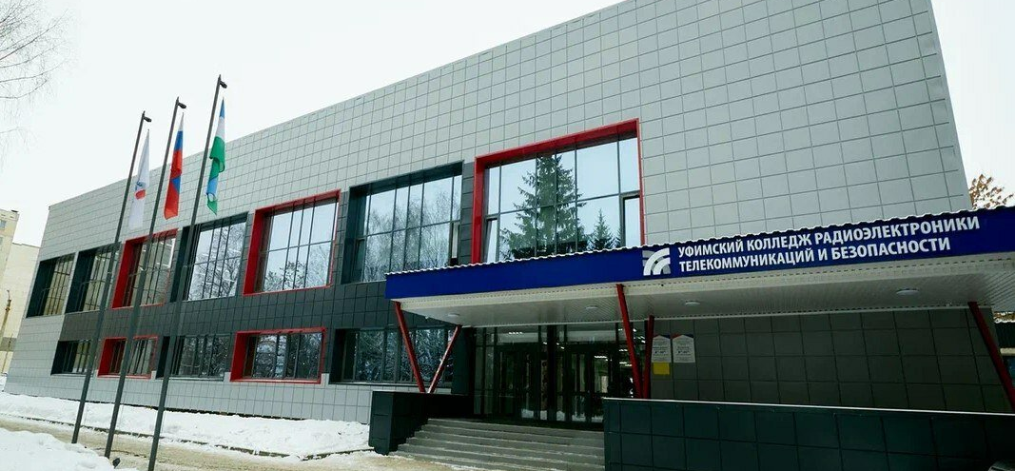
Прием в ГБПОУ УКРТБ
по конкурсу аттестатов
Обучение осуществляется:
в ГБПОУ Уфимский колледж радиоэлектроники, телекоммуникаций и безопасности
(учебный корпус в мкр-не Дема г. Уфы)

Slide 8
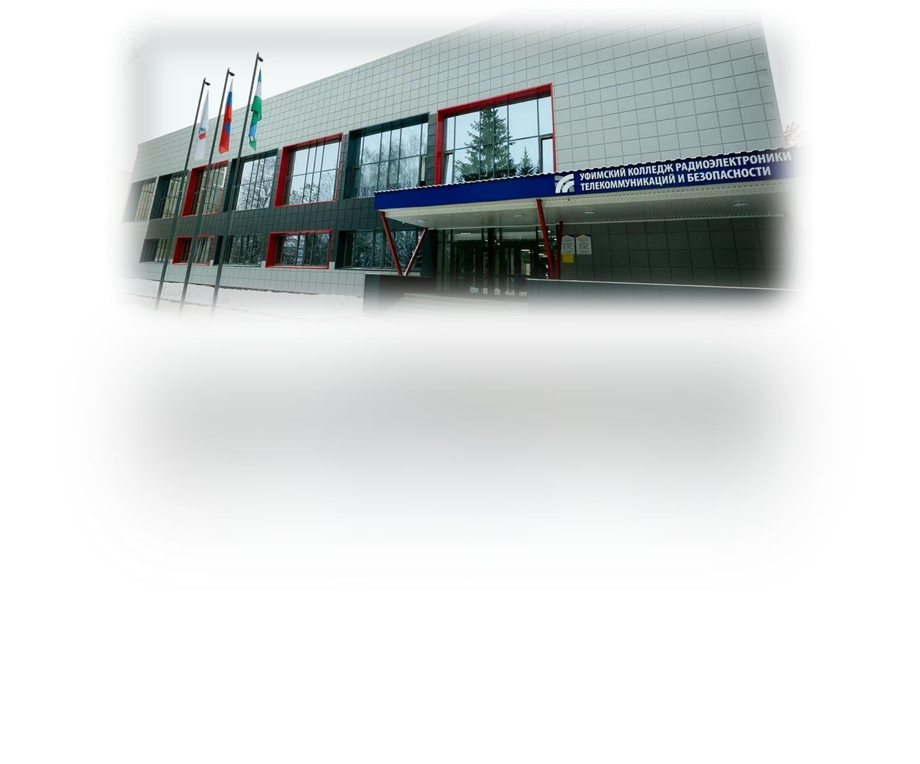
Прием в ГБПОУ УКРТБ
ЖДЕМ ВАС!
г. Уфа, ул. Ухтомского, 29
Тел. +7 (347) 294-88-94
Приемная комиссия
Эл. почта: info@ukrtb.ru
Сайт www.ukrtb.ru

